Slide 1
Willkommen zur Präsentation meines Projekts:
Motorrad-Telemetrie mit dem Raspberry Pi Pico W

Slide 2
GRUNDLAGEN
Der Raspberry Pi Pico W - Überblick
Der Raspberry Pi Pico W ist ein kompakter Mikrocontroller mit integriertem WLAN, ideal für IoT- und Embedded-Projekte, die drahtlose Konnektivität benötigen. Er kombiniert geringe Größe und geringen Stromverbrauch mit ausreichender Rechenleistung für viele Telemetrie- und Steuerungsaufgaben.
Prozessor
RAM
Speicher
Dual-Core ARM Cortex-M0+ @ 133 MHz
264 KB SRAM
2 MB Flash-Speicher
WLAN
Schnittstellen
Programmierung
802.11n (2.4 GHz)
GPIO, SPI, I2C, UART, USB
MicroPython oder C/C++
Stromversorgung
1.8–5.5 V

Slide 3
CODE-BEISPIEL
Minimaler MicroPython Webserver-Code
Ein grundlegendes Verständnis der Socket-Programmierung ist entscheidend. Dieser vereinfachte Code-Ausschnitt demonstriert die Kernschritte zur Initialisierung eines Webservers auf dem Pico W:
import network
import uasyncio as asyncio
# 1. WLAnetworkN-Verbindung aufbauen (Access Point Modus)
ap =.WLAN(network.AP_IF)
ap.active(True)
ap.config(essid="Pico_W_Server", password="password123")
# 2. Die Funktion, die auf Anfragen reagiert
async def handle_client(reader, writer):
# Die Anfrage vom Browser lesen (wird hier ignoriert, da wir nur eine Seite haben)
request = await reader.read(1024)
# HTTP-Antwort senden
response = "HTTP/1.1 200 OK\r\nContent-Type: text/html\r\n\r\n"
response += "<html><body><h1>Hallo vom Pico W!</h1></body></html>"
writer.write(response)
await writer.drain() # Warten, bis alles gesendet wurde
writer.close()
await writer.wait_closed()
# 3. Den Server-Task starten
async def main():
# Server auf Port 80 (Standard Web) starten
server = await asyncio.start_server(handle_client, "0.0.0.0", 80)
print("Server läuft! Verbinde dich mit 'Pico_W_Server' und rufe 192.168.4.1 auf.")
while True:
await asyncio.sleep(1) # Hält das Programm am Laufen
# Start
try:
asyncio.run(main())
except:
pass
Dieses Beispiel zeigt die Einfachheit, mit der ein Webserver für einfache Anfragen eingerichtet werden kann.

Slide 4
# --- FALL 3: STARTSEITE ---
else:
html = f"<h1>Status</h1><p>Max G: {max_g}</p>"
html += '<a href="/reset">RESET</a><br><a href="/download">DOWNLOAD CSV</a>'
writer.write("HTTP/1.1 200 OK\r\nContent-Type: text/html\r\n\r\n" + html)
await writer.drain()
writer.close()
await writer.wait_closed()
except Exception as e:
print("Fehler:", e)
async def main():
# Server auf Port 80 starten
server = await asyncio.start_server(handle_client, "0.0.0.0", 80)
print("Server läuft...")
while True:
await asyncio.sleep(1)
# Start
try:
asyncio.run(main())
except KeyboardInterrupt:
pass
import network
import uasyncio as asyncio
import os
# 1. WLAN verbinden (Access Point Modus)
ap = network.WLAN(network.AP_IF)
ap.active(True)
ap.config(essid="PicoDownloadTest", password="password123")
# Beispiel-Variable für Maxima
max_g = 1.85
async def handle_client(reader, writer):
global max_g
try:
# Anfrage lesen
request = (await reader.read(1024)).decode()
# --- FALL 1: BEFEHL AUSFÜHREN (Reset) ---
if "GET /reset" in request:
max_g = 0.0
print("Maxima wurde zurückgesetzt!")
# Einfache Antwort zurückgeben
writer.write("HTTP/1.1 200 OK\r\n\r\nReset erfolgreich!")
CODE-BEISPIEL
# --- FALL 2: DATEI HERUNTERLADEN ---
elif "GET /download" in request:
filename = "fahrt.csv"
try:
# Header senden, damit der Browser weiß, dass eine Datei kommt
writer.write("HTTP/1.1 200 OK\r\n")
writer.write("Content-Type: text/csv\r\n")
writer.write(f"Content-Disposition: attachment; filename={filename}\r\n\r\n")
# Datei stückweise einlesen und senden (schont den RAM)
with open(filename, "rb") as f:
while True:
chunk = f.read(256)
if not chunk: break
writer.write(chunk)
await writer.drain()
except:
writer.write("HTTP/1.1 404 Not Found\r\n\r\nDatei nicht gefunden.")
Minimaler MicroPython Webserver-Code-Download
Ein grundlegendes Verständnis der Socket-Programmierung ist entscheidend. Dieser vereinfachte Code-Ausschnitt demonstriert die Kernschritte wie man über den Webserver Daten auf das Handy herunterladen kann.
Dieses Beispiel zeigt die Einfachheit, mit der ein Webserver für einfache Anfragen eingerichtet werden kann.

Slide 5
ERWEITERUNG
Vom Webserver zum Präzisions-Messgerät
Um aus dem Pico W ein vollwertiges Telemetriesystem zu machen, erweitern wir die Hardware um spezielle Module:
MPU6050
SD-Kartenmodul
12V-5V Konverter
6-Achsen-Bewegungssensor für Beschleunigungs- und Drehratenmessung.
Zur lokalen Speicherung großer Datenmengen über die SPI-Schnittstelle.
Regulierung der Motorrad-Bordspannung für eine stabile Stromversorgung des Pico W und der Peripherie.

Slide 6
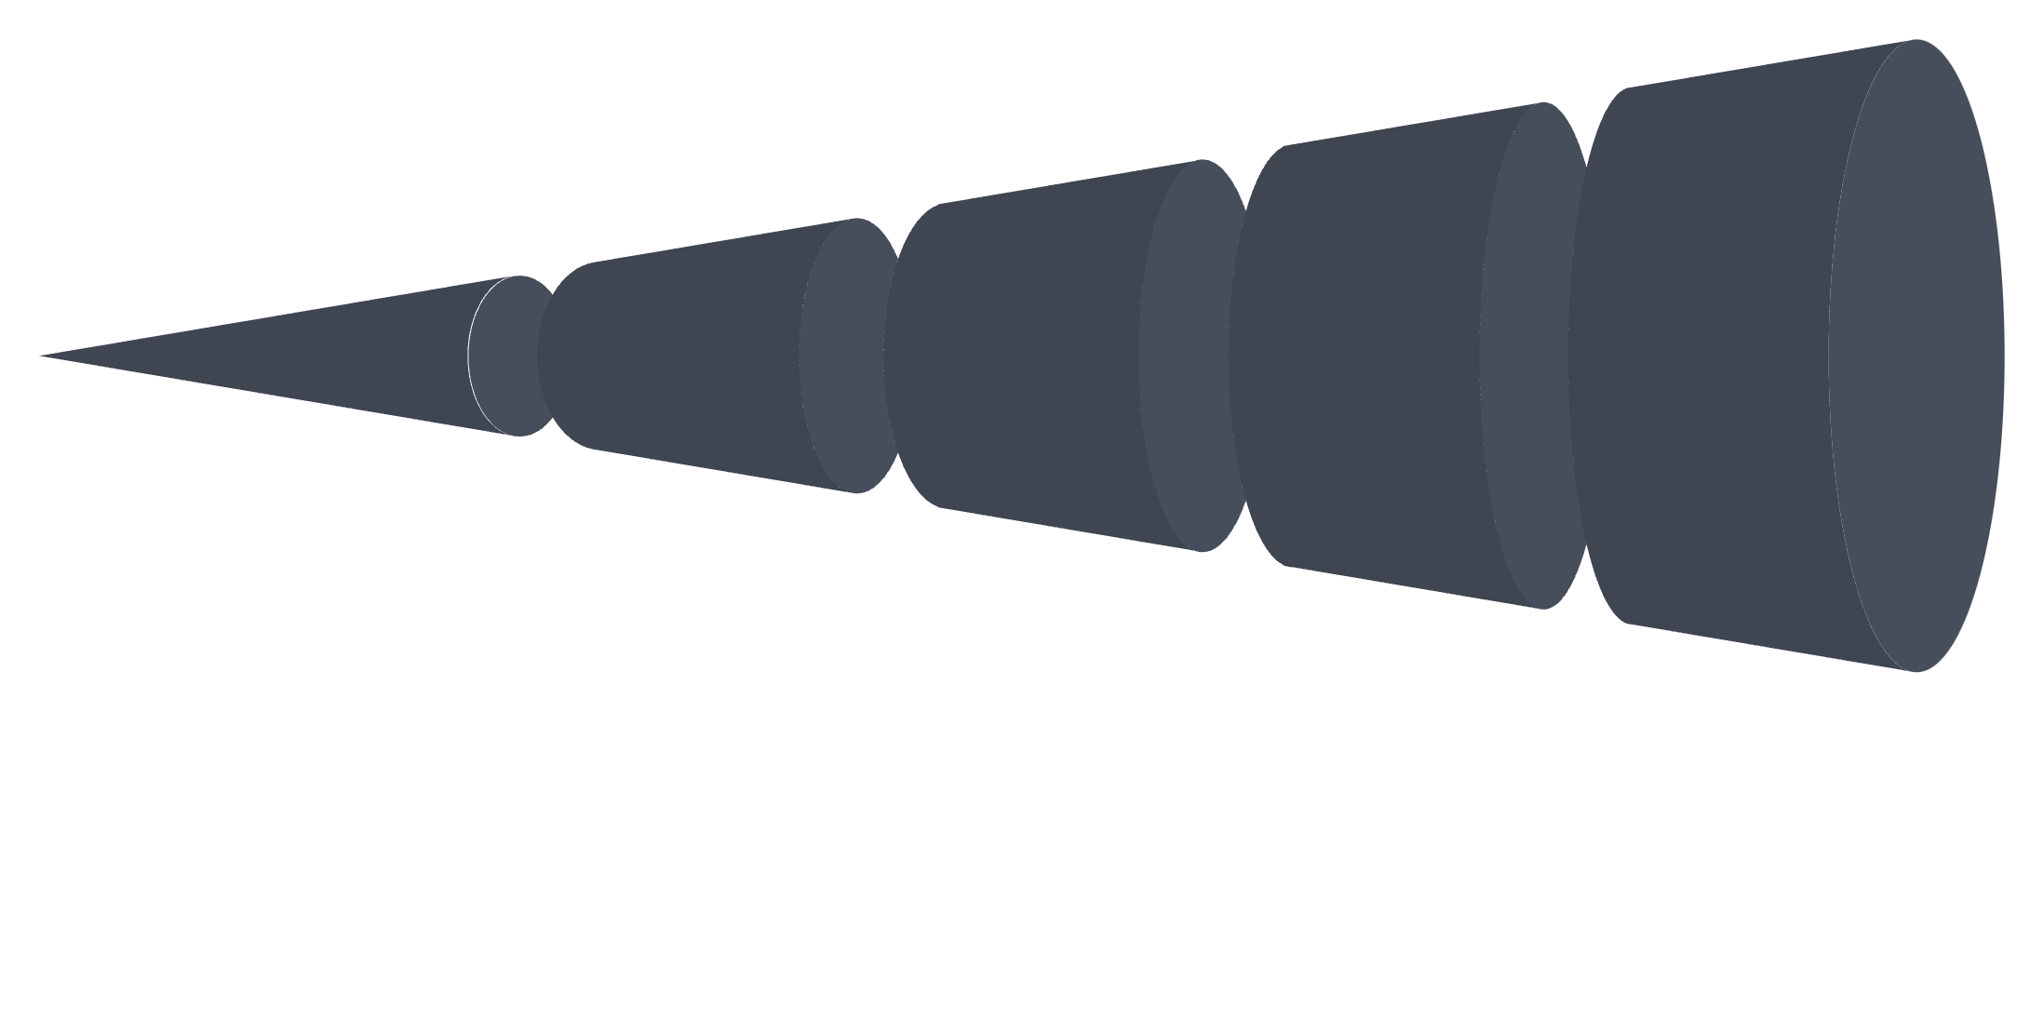
SENSORIK
Der MPU6050: Unser 6-Achsen-IMU
Der MPU6050 ist ein integriertes Inertial Measurement Unit (IMU), das essenzielle Bewegungsdaten liefert:
3-Achsen-Beschleunigungsmesser: Misst statische und dynamische Beschleunigungen entlang der X-, Y- und Z-Achse.
3-Achsen-Gyroskop: Erfasst die Drehraten (Winkelgeschwindigkeit) um die X-, Y- und Z-Achse.
I2C-Kommunikation: Die Datenübertragung zum Pico W erfolgt über das effiziente I2C-Protokoll, das sich durch seine Einfachheit und Robustheit auszeichnet.
MPU6050 Sensor
I2C-Verbindung
6-Achsen IMU liefert Rohdaten
Mikrocontroller
SDA/SCL Busübertragung
Datentransfer
Empfang und Vorverarbeitung
Verarbeitungseinheit
Seriell an Verarbeitungseinheit
Analyse und Steuerlogik
Diese Sensoren ermöglichen es uns, die Lage und Bewegung des Motorrads präzise zu verfolgen.

Slide 7
SOFTWARE-ARCHITEKTUR
Hauptfunktionen des Telemetrie-Programms
Die Software wurde für eine effiziente und reaktionsschnelle Datenverarbeitung konzipiert:
01
02
03
04
WLAN AP-Mode Initialisierung
Parallele Verarbeitung mit uasyncio
Rohdaten-Verarbeitung zu Winkeldaten
Arbeit auf 2 Cores aufteilen
Der Pico W startet als Access Point, um eine direkte Verbindung zu Endgeräten zu ermöglichen.
Erlaubt, dass beides Cores vom Raspberry Pi Pico W verwendet werden.
Die vom MPU6050 gelieferten Rohwerte werden in aussagekräftige Winkel und Lagedaten umgewandelt.
Multithreading ermöglicht es dem Pico W, mit einem Kern zu messen, während der andere Kern gleichzeitig die Webseite verwaltet.

Slide 8
KOMMUNIKATION
HTTP Polling vs. WebSocket für Telemetrie
Die Wahl des richtigen Kommunikationsprotokolls ist entscheidend für Echtzeit-Telemetrie.
HTTP Polling
WebSocket
Client fragt Server periodisch nach neuen Daten.
Hohe Latenz bei häufigen Anfragen.
Erhöhter Overhead durch wiederholtes Initiieren von Verbindungen.
Persistente Verbindung ermöglicht bidirektionale Kommunikation.
Geringe Latenz: Daten werden sofort nach Verfügbarkeit gesendet (Push-Prinzip).
Effizienter: Weniger Overhead als bei Polling.
Ideal für Echtzeit-Anwendungen wie Telemetrie.
WebSockets bieten klare Vorteile für eine reaktionsschnelle Datenvisualisierung.

Slide 9
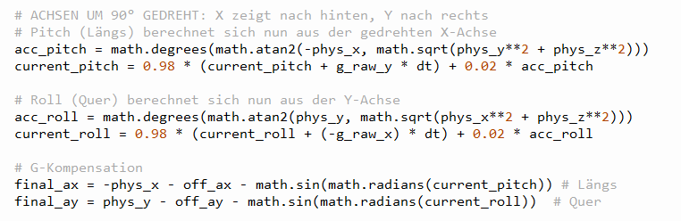
ALGORITHMEN
Mathematik & Kalibrierung für Präzision
Um genaue Schräglagenwinkel zu erhalten, sind fundierte mathematische Berechnungen und eine sorgfältige Kalibrierung unerlässlich:
Winkelberechnung mit atan2
Achsen-Entkopplung mit Pythagoras
Einmalige Software-Kalibrierung
Die Funktion atan2(y, x) ermöglicht die präzise Berechnung des Winkels zwischen den Beschleunigungswerten, unter Berücksichtigung aller Quadranten.
Der Satz des Pythagoras wird verwendet, um die tatsächliche Neigung über mehrere Achsen hinweg zu bestimmen und statische Schräglagen zu separieren.
Ein spezieller Kalibrierungsvorgang gleicht Einbauungenauigkeiten des Sensors aus, um eine absolute Nullstellung und somit präzise Messwerte zu gewährleisten.

Slide 10
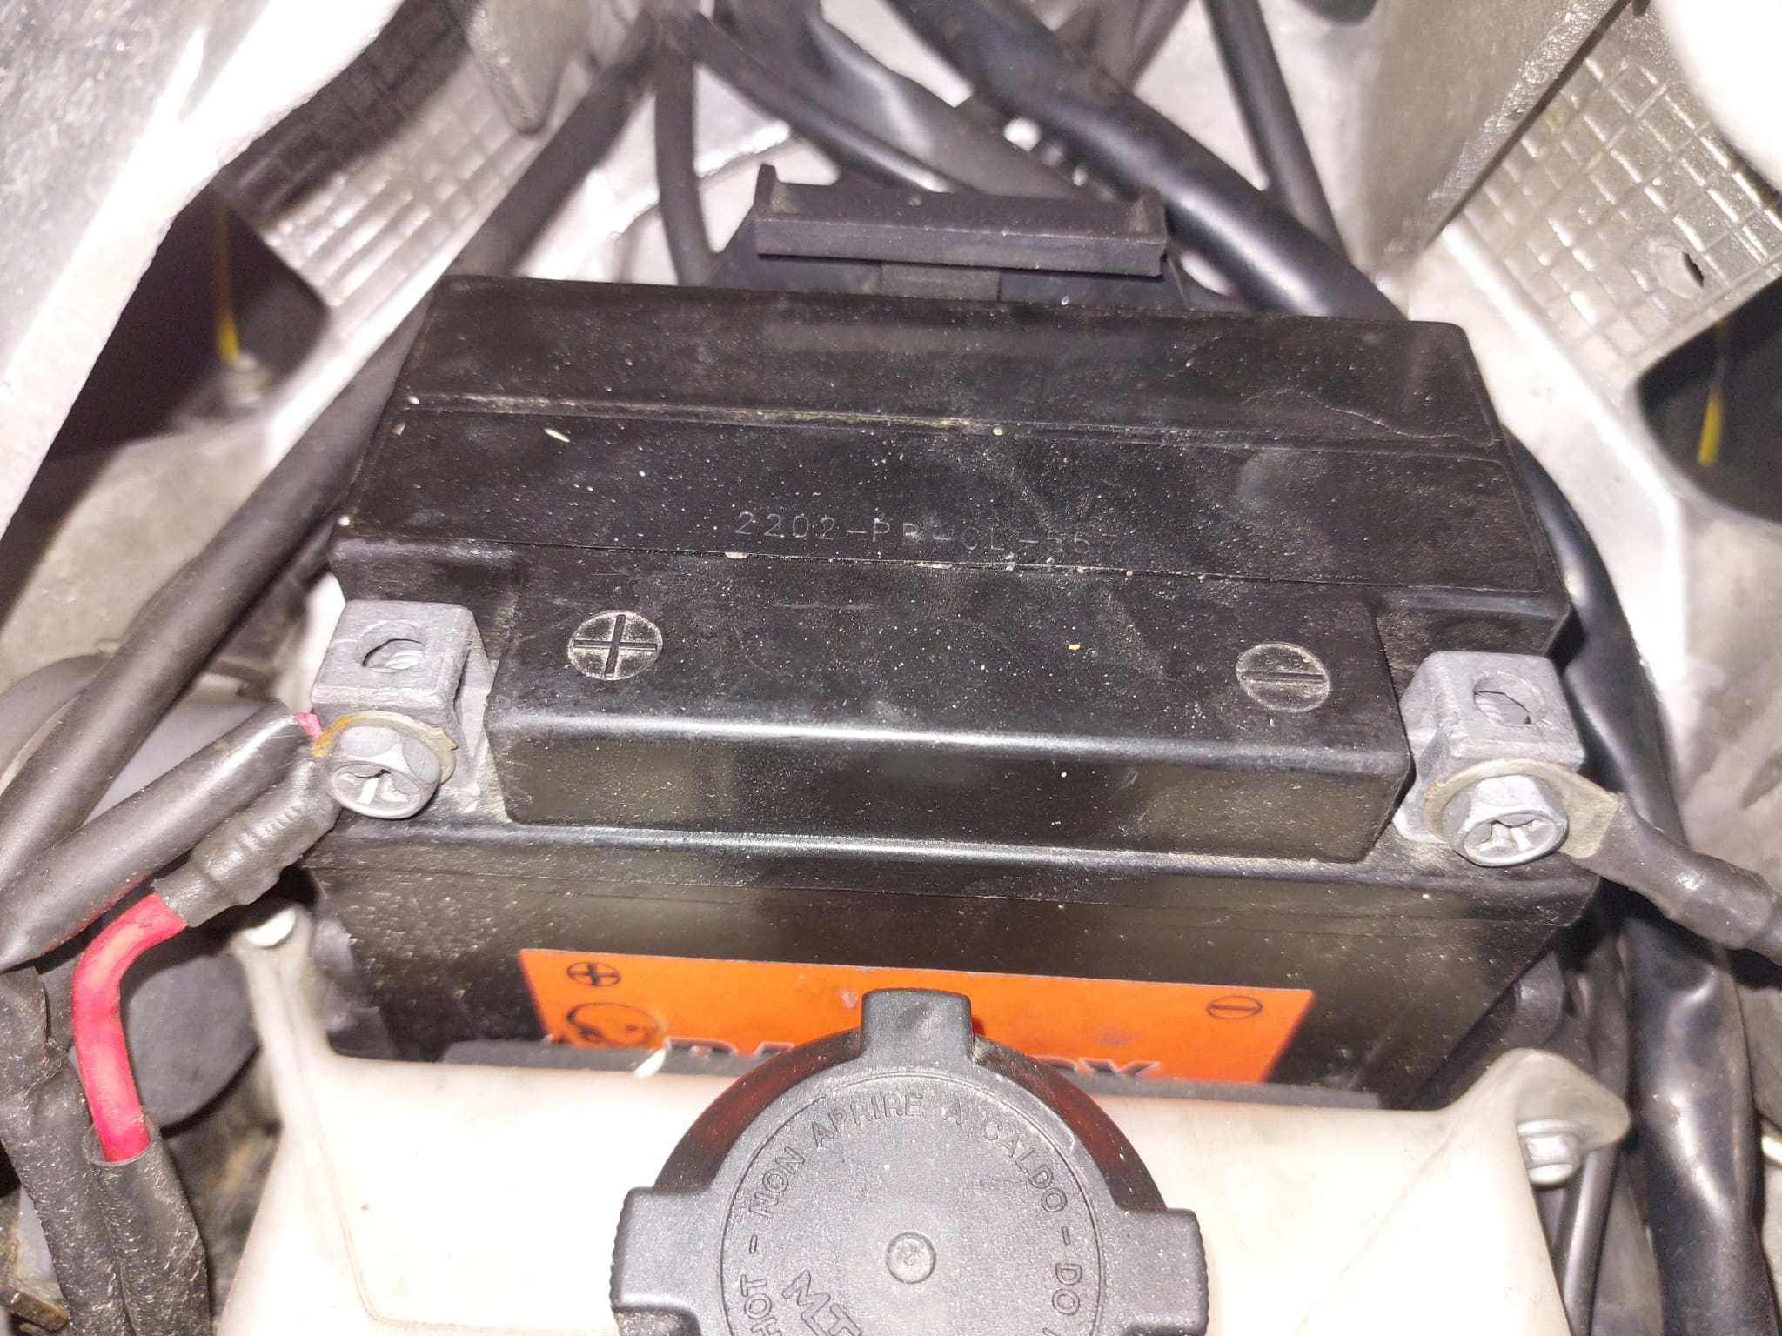
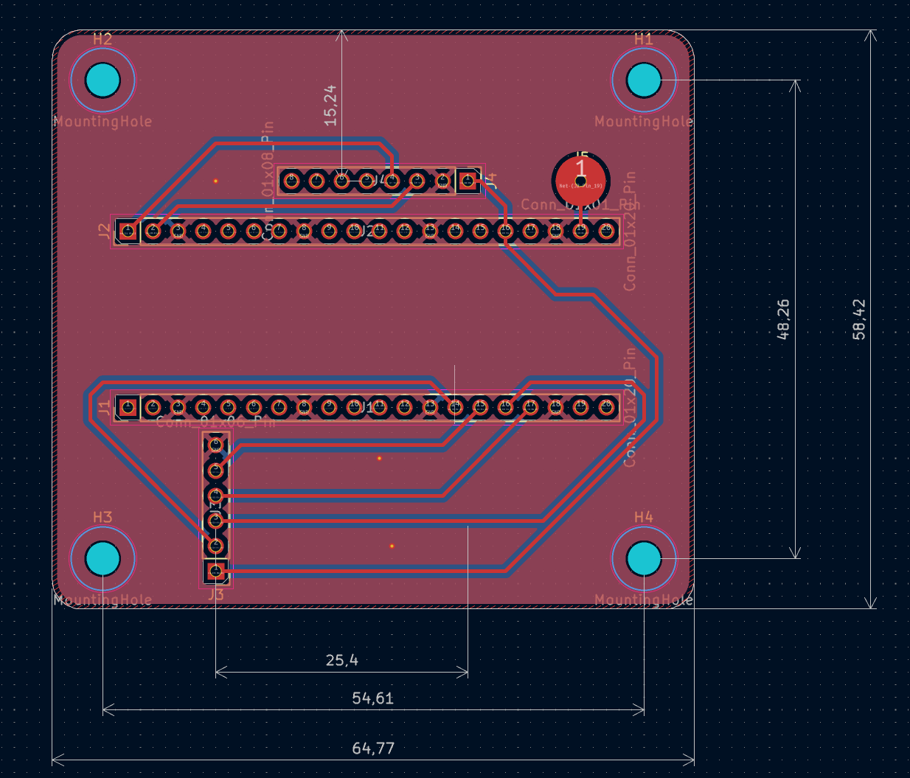
ALGORITHMEN
KiCad & FreeCad

Slide 11
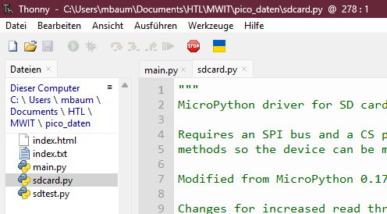
Fehler
Die Fehler ☹ (normal)
Code Fehler
Die SD-Karte
Das Gehäuse
Der Print
flash_nuke.uf2
Die Fehler ☹ (mystisch)
Boot Loop
Das Verschwinden von Dateien

Slide 12
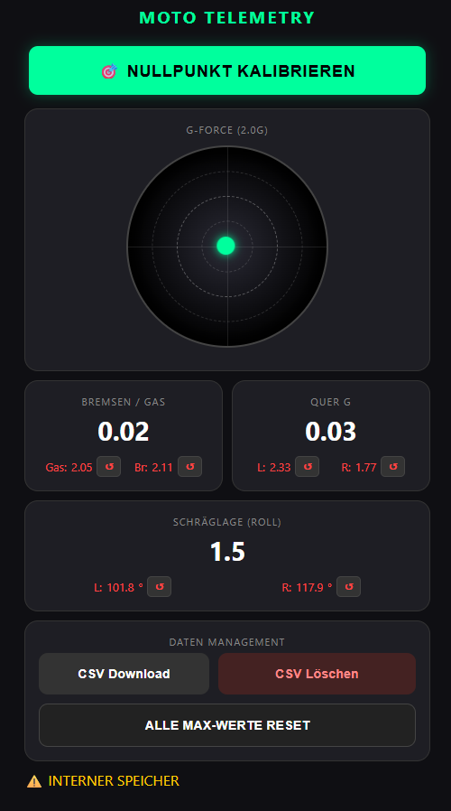
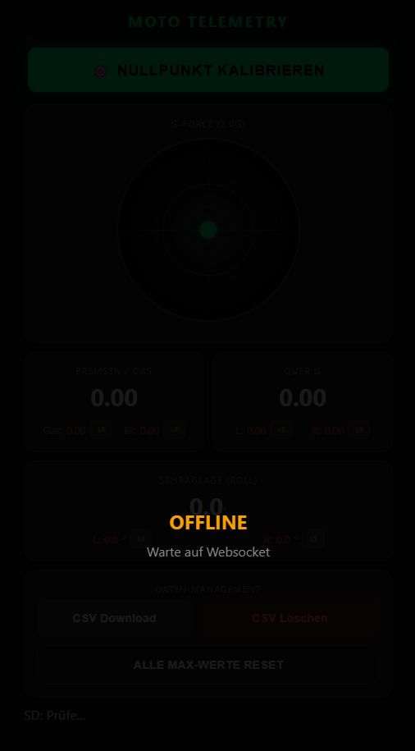
VISUALISIERUNG
Benutzeroberfläche: Das Live-Dashboard

Slide 13
Vielen Dank für Ihre Aufmerksamkeit!
Zeit für Ihre Fragen.

